Slide 1

深度学习之 PyTorch 实战
卷积神经网络 Part1
主讲老师: 土豆老师

Slide 2
目录
01
从全连接层到卷积
02
填充和步幅
03
多输入多输出通道
04
池化层
05
卷积神经网络

Slide 3
从全连接层到卷积
我们之前讨论的多层感知机十分适合处理表格数据。表格数据中的每行对应每个样本，每列分别对应每个特征。这些特征之间的交互可能产生影响，但我们没有考虑特征交互结构上的先验假设。
有时我们缺乏足够的知识来指导更巧妙的模型结构设计，此时多层感知机可能是最好的选择。然而，对于高维感知数据（如图像），这种无结构网络可能会变得笨拙。
如今人类视觉和传统机器学习模型都能很好地区分猫和狗。这是因为图像中有丰富的结构，人类和机器学习模型都可以利用这些结构。 卷积神经网络 (convolutional neural networks，CNN) 是机器学习利用自然图像中一些已知结构的创造性方法。

Slide 4
从全连接层到卷积
设计适合于计算机视觉的神经网络结构：
平移不变性：不管出现在图像中的哪个位置，神经网络的底层应该对相同的图像区域做出类似的响应。这个原理即为“平移不变性”。
局部性：神经网络的底层应该只探索输入图像中的局部区域，而不考虑图像远处区域的内容，这就是“局部性”原则。最终，这些局部特征可以融会贯通，在整个图像级别上做出预测。
稍后我们就可以看到这是如何转化为数学表示的。

Slide 5
图像卷积层
虽然卷积层得名于卷积 (convolution) 运算，但我们通常在卷积层中使用更加直观的互相关 (cross-correlation) 运算。在二维卷积层中，一个二维输入数组和一个二维核 (kernel) 数组通过互相关运算输出一个二维数组。
我们用一个具体例子来解释二维互相关运算的含义。如下图所示，输入是一个高和宽均为 3 的二维数组。我们将该数组的形状记为 3×3 或 (3, 3)。核数组的高和宽分别为 2。该数组在卷积计算中又称卷积核或过滤器 (filter)。卷积核窗口 (又称卷积窗口) 的形状取决于卷积核的高和宽，即 2×2。下图中的阴影部分为第一个输出元素及其计算所使用的输入和核数组元素：0×0 + 1×1 + 3×2 + 4×3 = 19。

Slide 6
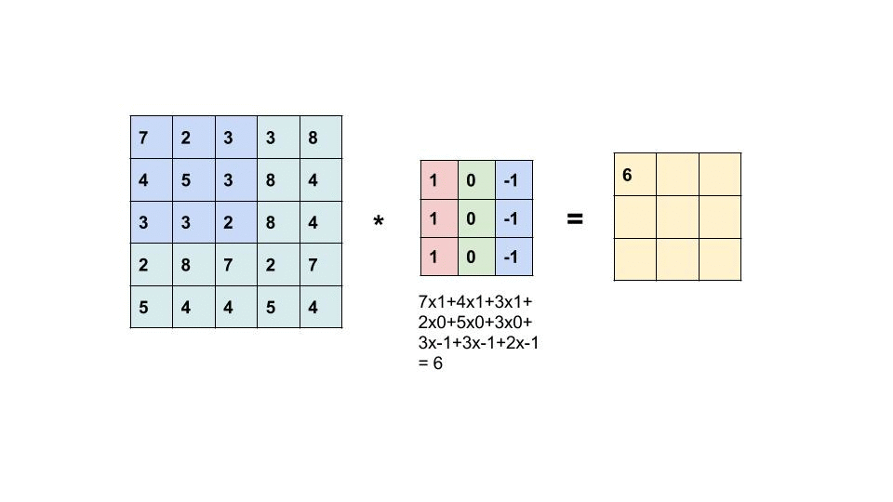
图像卷积层
虽然卷积层得名于卷积 (convolution) 运算，但我们通常在卷积层中使用更加直观的互相关 (cross-correlation) 运算。在二维卷积层中，一个二维输入数组和一个二维核 (kernel) 数组通过互相关运算输出一个二维数组。

Slide 7
图像卷积层
二维卷积层输出的二维数组可以看作是输入在空间维度（宽和高）上某一级的表征，也叫特征图 (feature map)。影响元素 x 的前向计算的所有可能输入区域 (可能大于输入的实际尺寸) 叫做 x 的感受野 (receptive field)。
可见，我们可以通过更深的卷积神经网络使特征图中单个元素的感受野变得更加广阔，从而捕捉输入上更大尺寸的特征。
下面，我们来深入理解一下卷积。

Slide 8
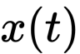
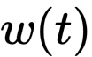
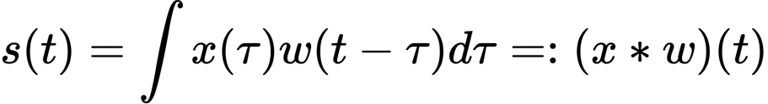
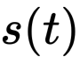
卷积
从信号处理的角度给出卷积的定义和描述，将会更有助于我们理解卷积神经网络。
在数字信号处理中，时域卷积运算对应的是一种有限长单位冲激响应 (Finite Impulse Response, FIR) 滤波器，这是一种基于线性性 (linearity) 和时间平移不变性 (time invariance) 的滤波系统。
卷积作为两个实变函数的一种数学运算。考虑输入时域信号 ，用 表示滤波器内的一个加权函数，则该滤波器的输出信号可以表示为：
这种运算就叫做卷积 (convolution)，卷积运算通常用星号 (*) 表示。

Slide 9
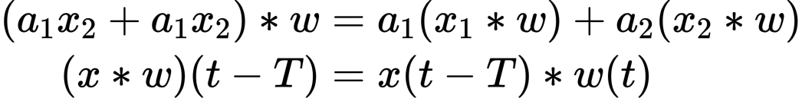
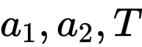
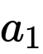
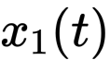
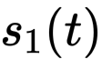
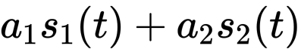
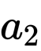
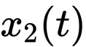
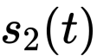
卷积
从信号处理的角度给出卷积的定义和描述，将会更有助于我们理解卷积神经网络。
在数字信号处理中，时域卷积运算对应的是一种有限长单位冲激响应 (Finite Impulse Response, FIR) 滤波器，这是一种基于线性性 (linearity) 和时间平移不变性 (time invariance) 的滤波系统。
其中 都是常实数。上两式分别对应的是线性性和时间平移不变性。

Slide 10
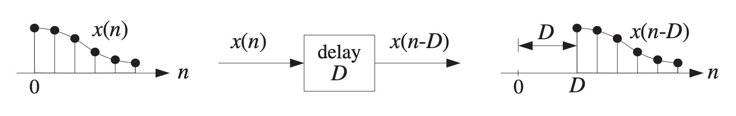
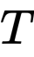
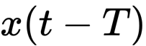
卷积
从信号处理的角度给出卷积的定义和描述，将会更有助于我们理解卷积神经网络。
在数字信号处理中，时域卷积运算对应的是一种有限长单位冲激响应 (Finite Impulse Response, FIR) 滤波器，这是一种基于线性性 (linearity) 和时间平移不变性 (time invariance) 的滤波系统。
其中 都是常实数。上两式分别对应的是线性性和时间平移不变性。

Slide 11
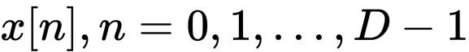
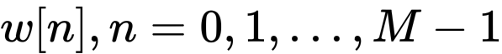
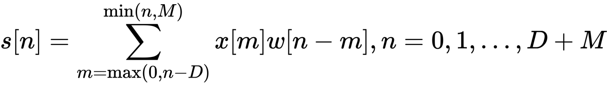
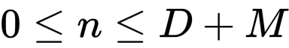
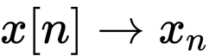
卷积
一维卷积运算的严格表达： 考虑一段有限的时序信号 (可视作“一维图像”)，卷积核函数 ，则可以定义完整的离散形式的卷积运算：
卷积运算过程的 Flip-and-slide 形式： 其中， 并且简写了 。

Slide 12
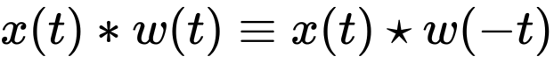
卷积与互相关运算
卷积运算 (*) 与互相关运算 ( ) 非常类似： 如果它们使用相同的核数组，对于同一个输入，只需将核数组左右翻转 (二维卷积：同时上下翻转) 就可以得到互相关运算的输出。在深度学习中卷积核数组都是学出来的。因此如无特别说明，本课程中提到的卷积层运算均指互相关运算。
卷积运算过程的 Flip-and-slide 形式： 其中， 并且简写了 。

Slide 13
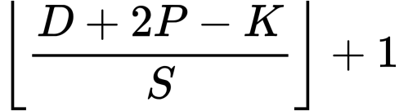


填充和步幅
填充 (padding) 是指在输入高和宽的两侧填充元素 (通常是 0 元素)。我们将每次滑动的行数和列数称为步幅 (stride)。
对于输入数组大小是 D，卷积核大小是 K，步长为 S，零填充为 P，则输出数组的大小为：
Padding = 2
Stride = 2

Slide 14
卷积层的多通道输入与输出
前面的内容里我们用到的输入和输出都是二维数组，但真实数据的维度经常更高。例如，彩色图像在高和宽 2 个维度外还有 RGB（红、绿、蓝）3个颜色通道。
假设彩色图像的高和宽分别是 h 和 w (像素)，那么它可以表示为一个 3×h×w 的多维数组。我们将大小为 3 的这一维称为通道 (channel) 维。

Slide 15
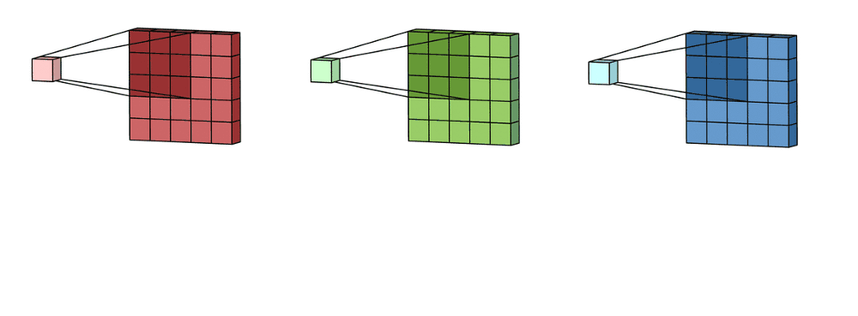
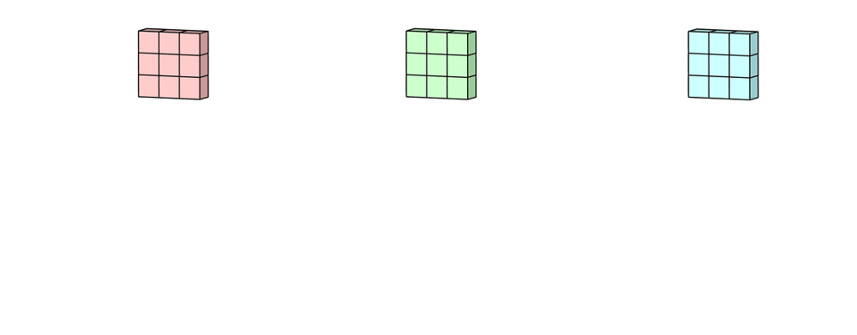
卷积层的多通道输入与输出
当输入数据含多个通道时，我们需要构造一个输入通道数与输入数据的通道数相同的卷积核，从而能够与含多通道的输入数据做互相关运算。
在每个通道上，二维输入数组与二维核数组做互相关运算，再按通道相加即得到输出。

Slide 16
卷积层的多通道输入与输出
到目前为止，不论有多少输入通道，我们还只有一个输出通道。
在最流行的神经网络架构中，随着神经网络层数的加深，我们常会增加输出通道的维数，通过减少空间分辨率以获得更大的通道深度。直观地说，我们可以将每个通道看作是对不同特征的响应。而现实可能更为复杂一些，因为每个通道不是独立学习的，而是为了共同使用而优化的。因此，多输出通道并不仅是学习多个单通道的检测器。

Slide 17
卷积层的多通道输入与输出
到目前为止，不论有多少输入通道，我们还只有一个输出通道。
在最流行的神经网络架构中，随着神经网络层数的加深，我们常会增加输出通道的维数，通过减少空间分辨率以获得更大的通道深度。直观地说，我们可以将每个通道看作是对不同特征的响应。而现实可能更为复杂一些，因为每个通道不是独立学习的，而是为了共同使用而优化的。因此，多输出通道并不仅是学习多个单通道的检测器。

Slide 18
1×1卷积层
我们讨论卷积窗口形状为 1×1 的多通道卷积层。我们通常称之为 1×1 卷积层，并将其中的卷积运算称为 1×1 卷积。
因为使用了最小窗口，1×1 卷积失去了卷积层可以识别高和宽维度上相邻元素构成的模式的功能。实际上，1×1 卷积的主要计算发生在通道维上。
假设我们将通道维当作特征维，将高和宽维度上的元素当成数据样本，那么1×1 卷积层的作用与全连接层等价。

Slide 19
卷积层是全连接层的一种特例
在线性卷积过程中，各神经元一定是稀疏连接 (sparse connectivity) 和权重参数共享 (parameter sharing) 的。
卷积运算的矩阵表示：

Slide 20
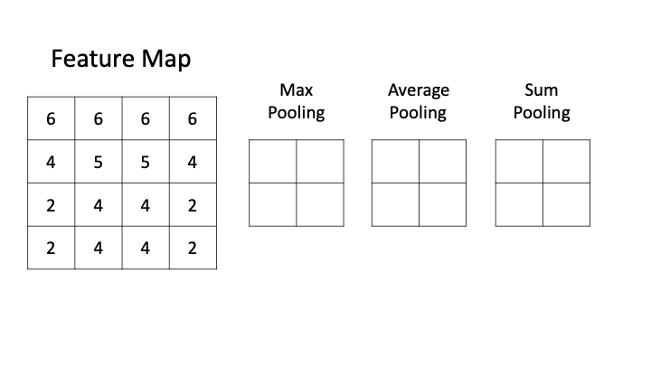
池化层
池化层的提出是为了缓解卷积层对位置的过度敏感性。
以 Feature map 作为输入，用不含参数的 filter (小方框自由设计尺寸) 对其做扫描，平移，跳格；
Filter 没有参数，但要对方框内的数值做最大值池化 (max pooling) 或均值池化 (average pooling) 保留，抹去方框内其他值，实现压缩浓缩；
把留下的值形成的 matrix，也就是浓缩后的 feature map 传给下一层 hidden layer。
在处理多通道输入数据时，池化层对每个输入通道分别池化，而不是像卷积层那样将各通道的输入按通道相加。

Slide 21
卷积神经网络(LeNet)
卷积层尝试解决这两个问题。一方面，卷积层保留输入形状，使图像的像素在高和宽两个方向上的相关性均可能被有效识别；另一方面，卷积层通过滑动窗口将同一卷积核与不同位置的输入重复计算，从而避免参数尺寸过大。
卷积神经网络 (Convolutional Neural Network, CNN) 就是含卷积层的网络。本节里我们将介绍一个早期用来识别手写数字图像的卷积神经网络：LeNet。这个名字来源于 LeNet 论文的第一作者 Yann LeCun。LeNet展示了通过梯度下降训练卷积神经网络可以达到手写数字识别在当时最先进的结果。这个奠基性的工作第一次将卷积神经网络推上舞台，为世人所知。LeNet 的网络结构如下图所示。
LeCun, Y., Bottou, L., Bengio, Y., & Haffner, P. (1998). Gradient-based learning applied to document recognition. Proceedings of the IEEE, 86(11), 2278-2324.

Slide 22
卷积神经网络(LeNet)
LeNet 分为两个部分组成：
卷积层块：由两个卷积层块组成;
全连接层块：由三个全连接层组成。
每个卷积块中的基本单元是一个卷积层、一个 sigmoid 激活函数和平均池化层。请注意，虽然 ReLU 和最大池化层更有效，但它们在20世纪90年代还没有出现。每个卷积层使用 5×5 卷积核，这些层将输入映射到多个二维特征输出，通常同时增加通道的数量。第一卷积层有 6 个输出通道，而第二个卷积层有 16 个输出通道。每个 2×2 池化操作通过空间下采样将维数减少 4 倍。卷积的输出形状由批量大小、通道数、高度、宽度决定。

Slide 23
卷积神经网络(CNN)
在「多层感知机的从零开始实现」里我们构造了一个含单隐藏层的多层感知机模型来对 Fashion-MNIST 数据集中的图像进行分类。每张图像高和宽均是 28 像素。我们将图像中的像素逐行展开，得到长度为 784 的向量，并输入进全连接层中。然而，这种分类方法有一定的局限性。
图像在同一列邻近的像素在这个向量中可能相距较远。它们构成的模式可能难以被模型识别。
对于大尺寸的输入图像，使用全连接层容易造成模型过大。假设输入是高和宽均为 1000 像素的彩色照片 (含3个通道)。即使全连接层输出个数仍是 256，该层权重参数的形状是 3,000,000 × 256：它占用了大约 3 GB 的内存或显存。这带来过复杂的模型和过高的存储开销。

Slide 24
卷积神经网络(LeNet)
LeNet 分为两个部分组成：
卷积层块：由两个卷积层块组成;
全连接层块：由三个全连接层组成。
为了将卷积层块的输出传递给全连接层块，我们必须在小批量中展平 (flatten) 每个样本。换言之，我们将这个四维输入转换成全连接层所期望的二维输入。这里的二维表示的第一个维度索引小批量中的样本，第二个维度给出每个样本的平面向量表示。LeNet 有三个全连接层，分别有 120、84 和 10 个输出。因为我们仍在执行分类，所以输出层的 10 维对应于最后输出结果的数量。

Slide 25
卷积神经网络(LeNet)
LeNet 分为两个部分组成：
卷积层块：由两个卷积层块组成;
全连接层块：由三个全连接层组成。

Slide 26
小结
图像的平移不变性使我们可以以相同的方式处理局部图像。
局部性意味着计算相应的隐藏表示只需一小部分局部图像像素。
二维卷积层的核心计算是二维互相关运算。在最简单的形式下，它对二维输入数据和卷积核做互相关运算然后加上偏差。
我们可以通过数据来学习卷积核。
使用多通道可以拓展卷积层的模型参数。
1×1卷积层通常用来调整网络层之间的通道数，并控制模型复杂度。
池化层的一个主要作用是缓解卷积层对位置的过度敏感性。
池化层的输出通道数跟输入通道数相同。
卷积神经网络就是含卷积层的网络。
LeNet 是最早发布的卷积神经网络之一。
在卷积神经网络中，我们组合使用卷积层、非线性激活函数和池化层。

Slide 27

谢谢观看
更多好课，请关注万门大学APP
视频图片均来源于网络，如有侵权请联系我们

